Slide 1



GRUPO 1 Ana Beatriz dos Santos - 202510752 Cainan Arruda - 202510672 Henrique Silva – 202510741
João Pedro Alves - 202510088 Pedro Alixandre - 202510919 Samuel Costa - 202510148

Slide 2


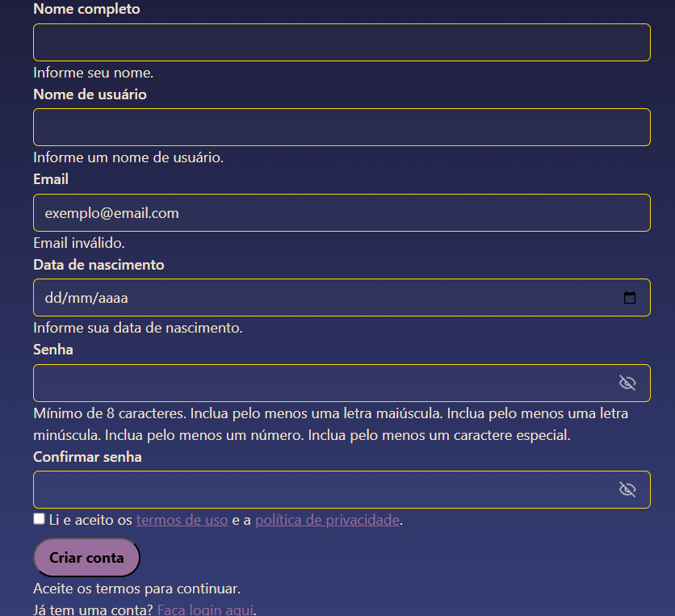
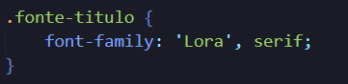



Design de Software Web
PALETA DE CORES
TIPOGRAFIA
Modo Claro/Escuro e Identificação de área de preenchimento
ACESSIBILIDADE

Slide 3
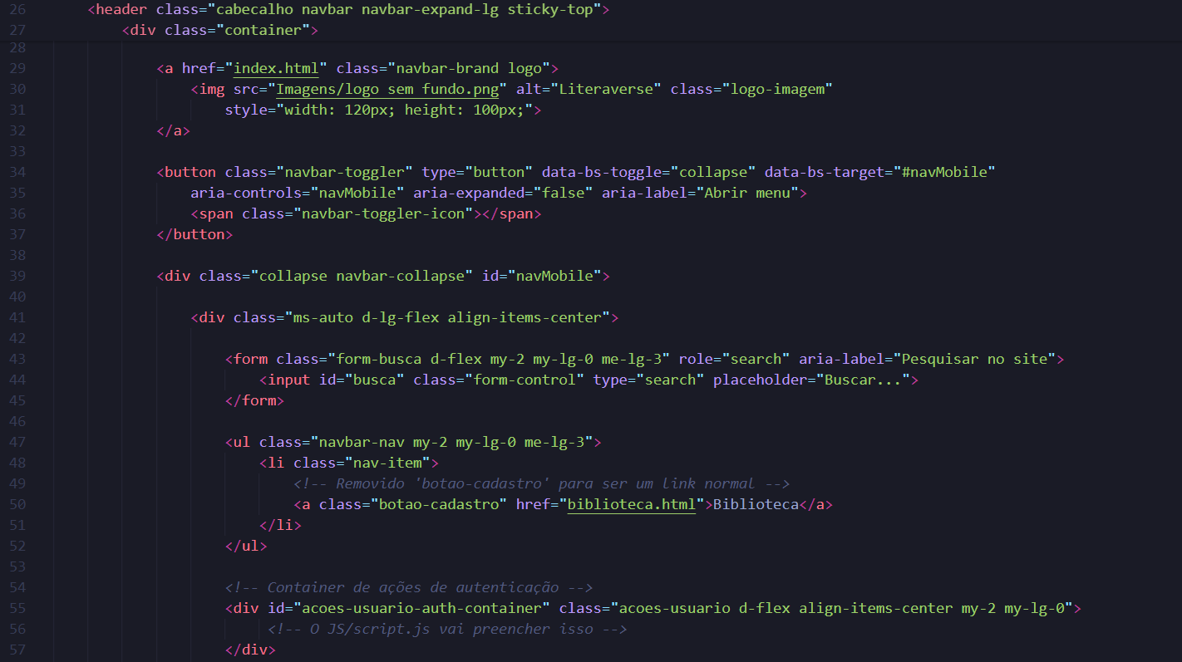
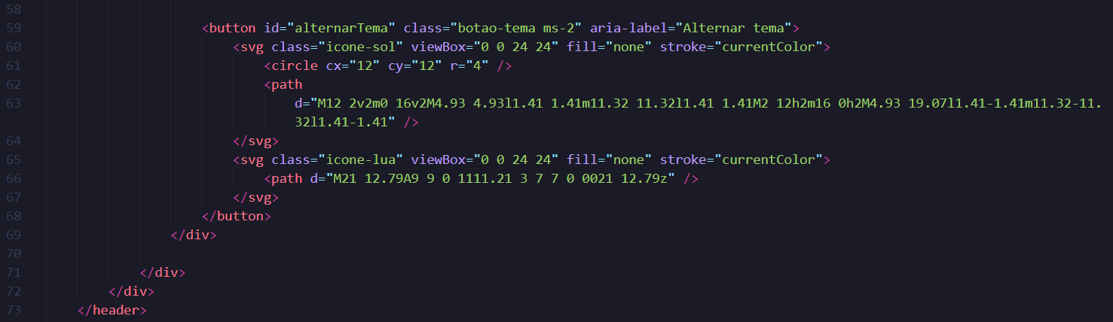
APW II – Integração Bootstrap

Slide 4
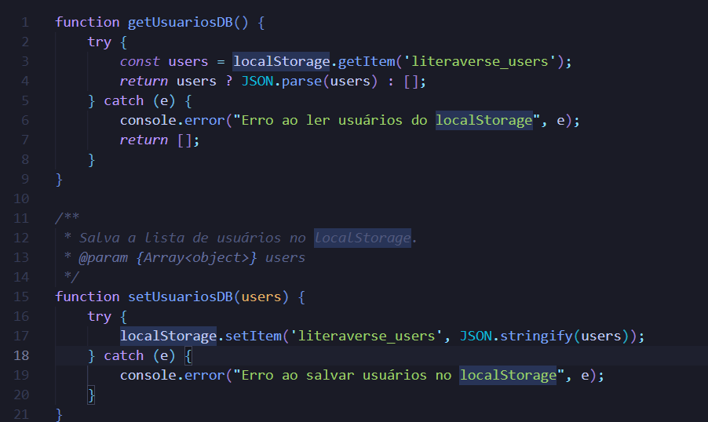
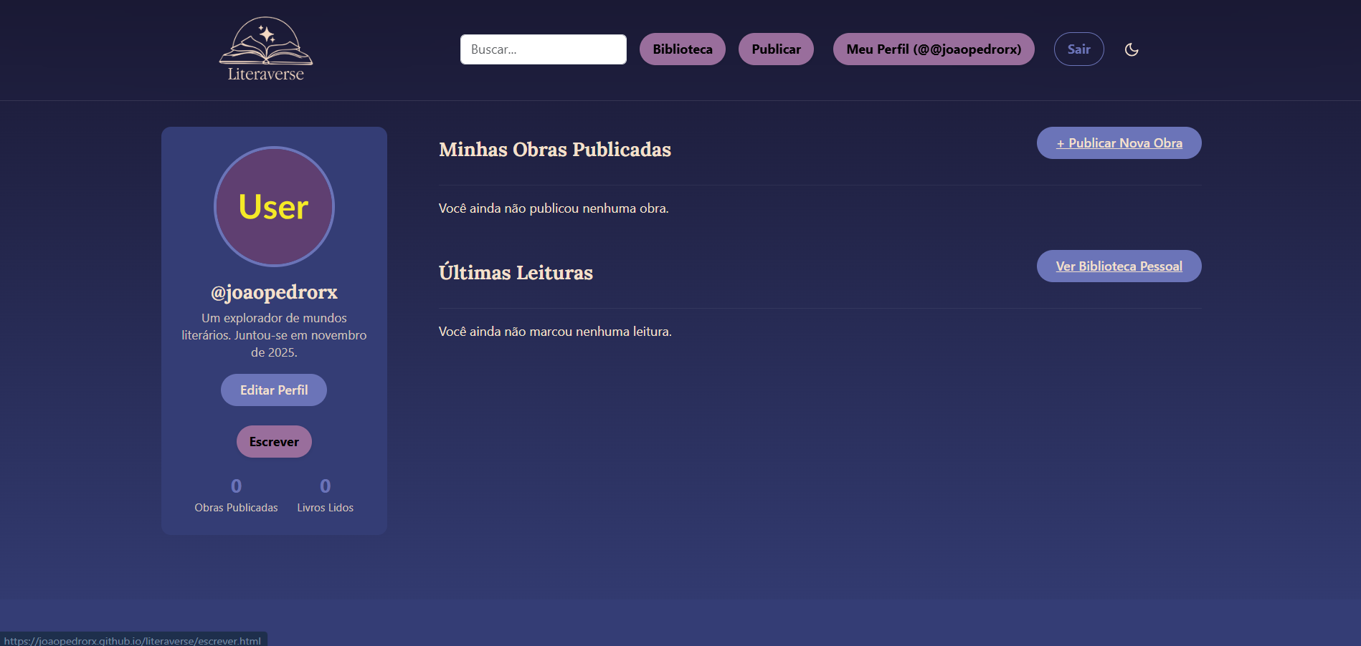
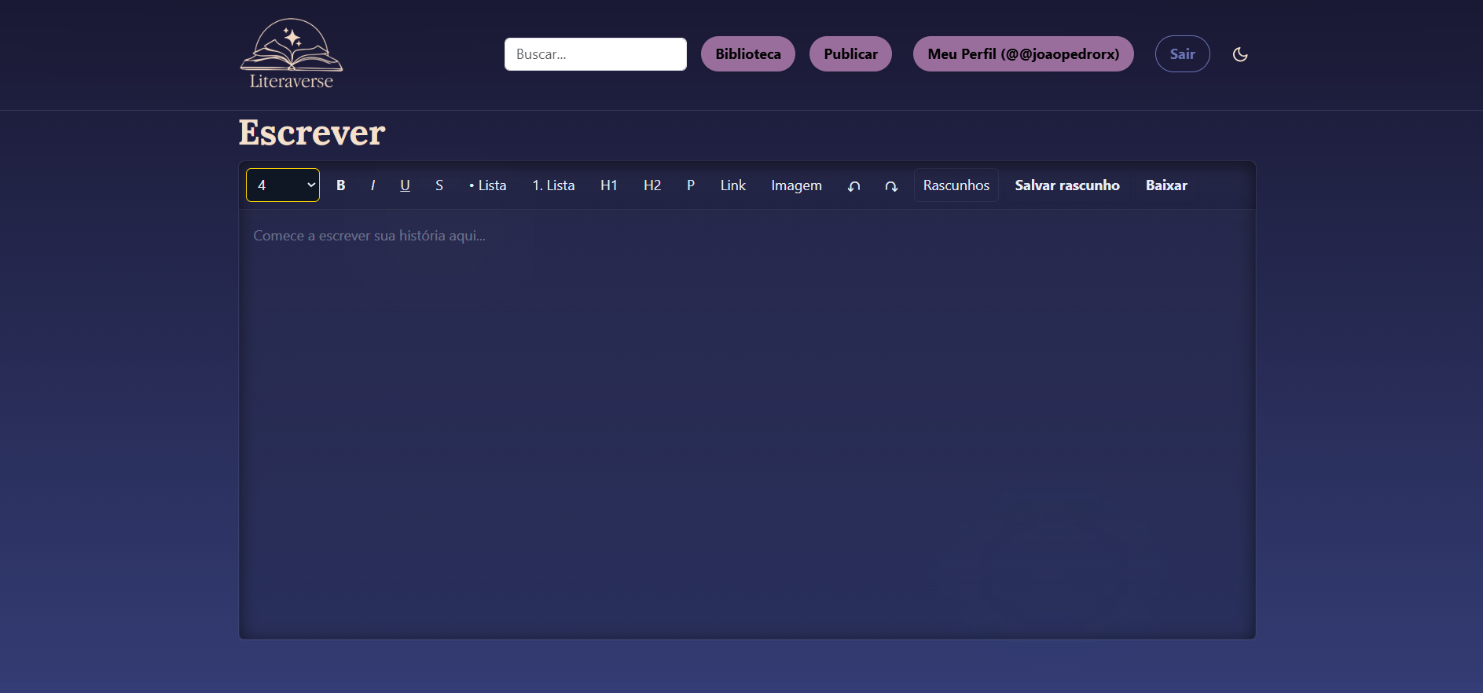
LPW II – Simulação de BD com localStorage

Slide 5
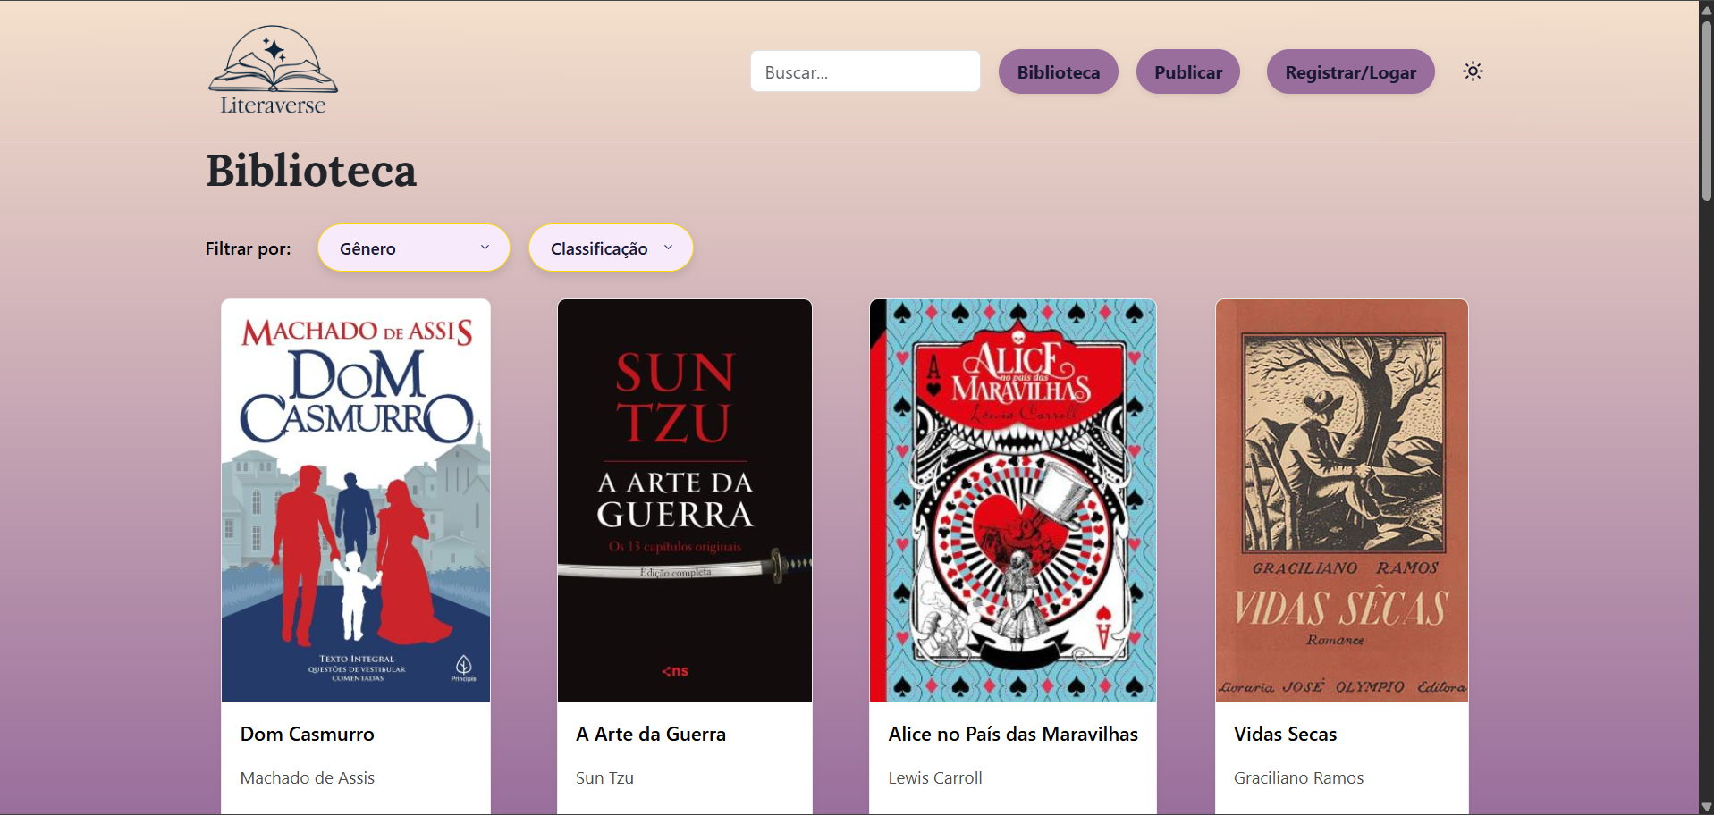
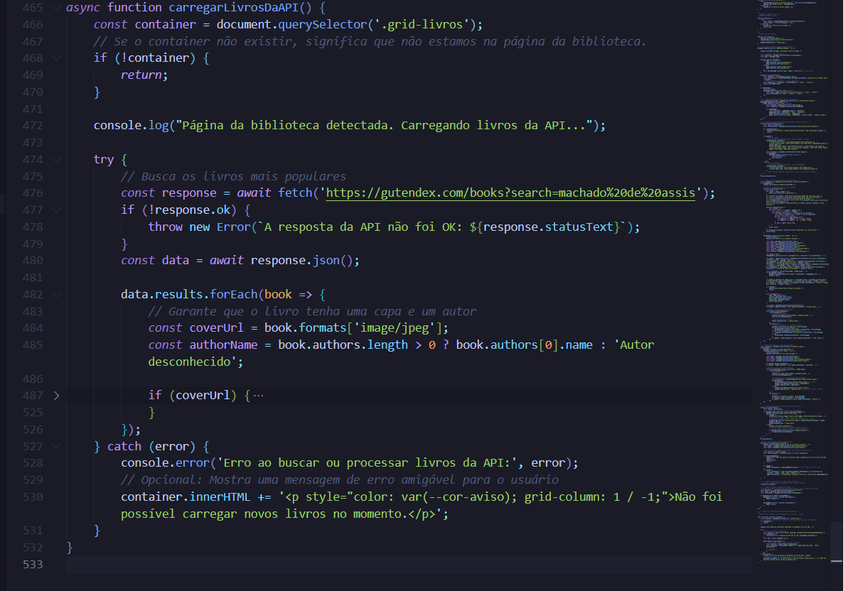
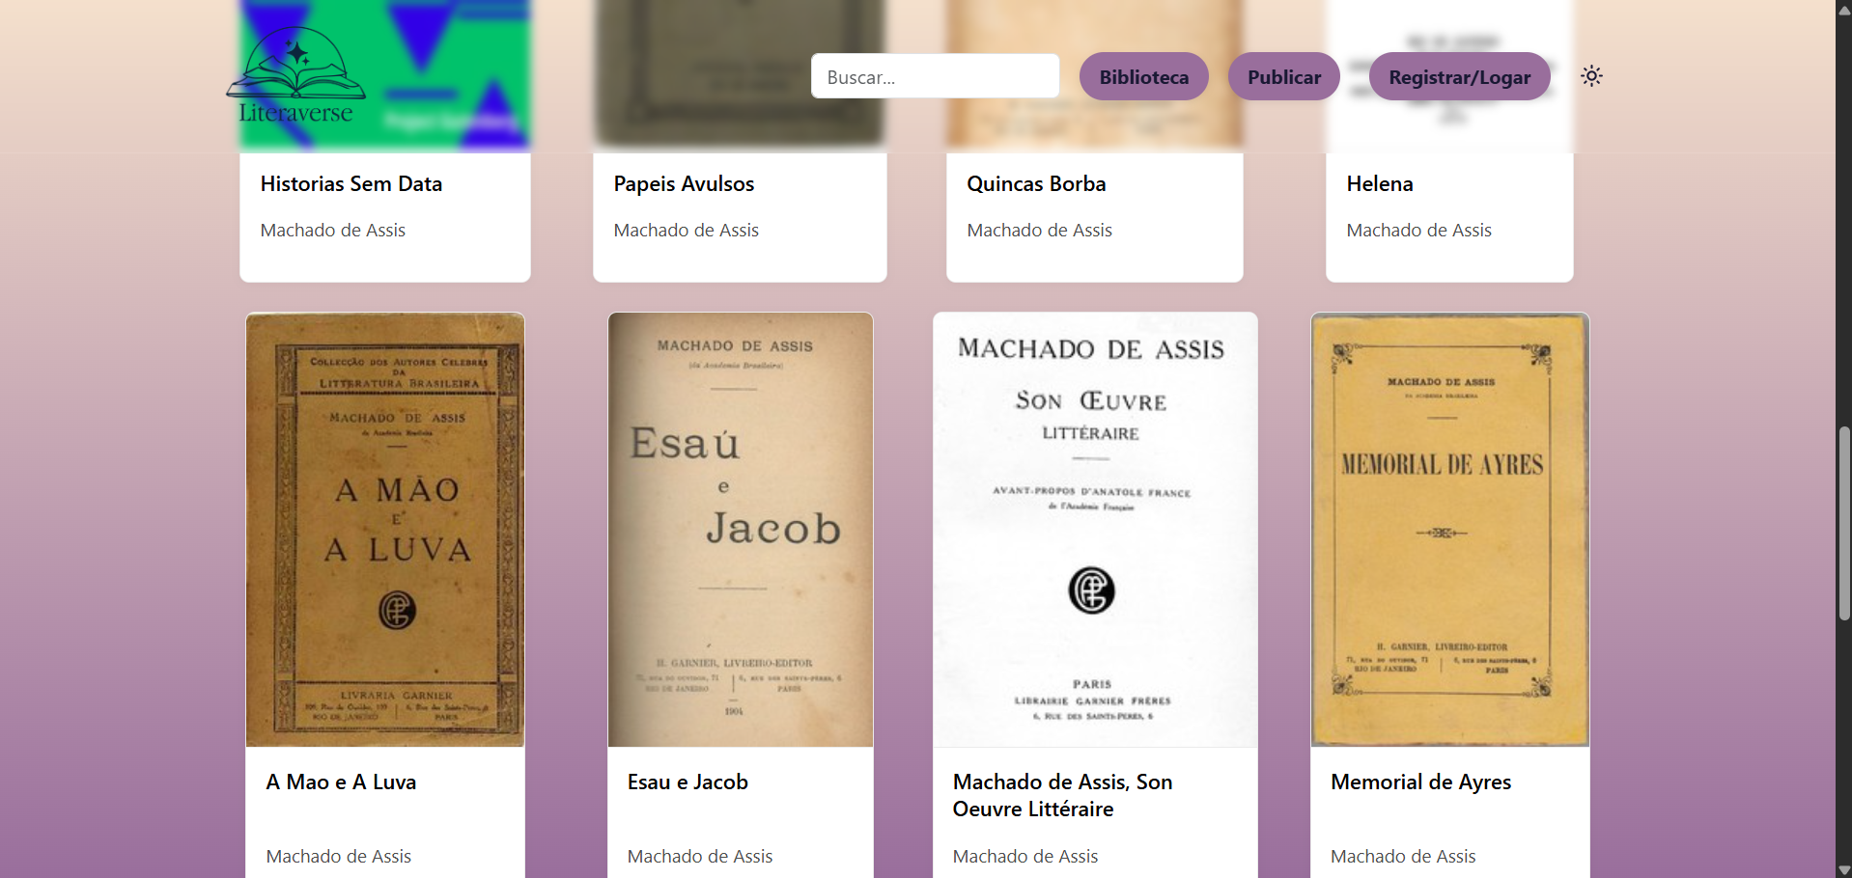
LPW II – Consumo de API
Escolhemos a Gutendex, API gratuita do “Projeto Gutenberg”, que lista uma grande variedade de livros que estão me situação de domínio público, que é ideal para o site.

Slide 6
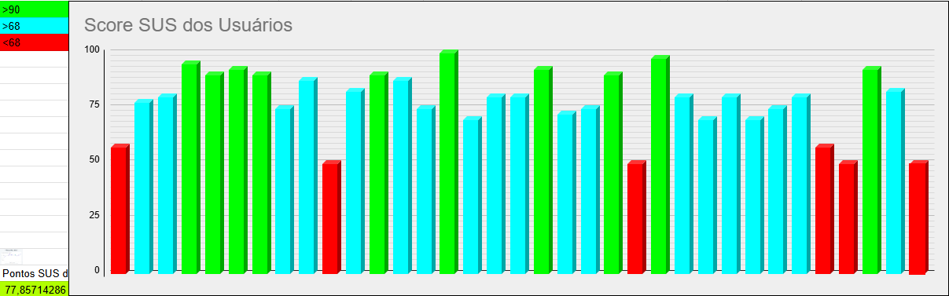
IHC – Método e Resultados do Teste de Usabilidade
Utilizamos o Método SUS para realizar o nosso Teste de Usabilidade com nossos possíveis usuários futuros.
O Site atingiu uma pontuação de aproximadamente 78 pontos, que indica uma usabilidade beirando a excelência, mas mostra que ainda temos um longo caminho a ser percorrido até que possamos atingir nossos objetivos em relação ao crescimento da plataforma.
Com os dados coletados, pudemos ver a satisfação com a ideia de uma biblioteca virtual funcional que pode crescer cada vez mais com a colaboração de uma possível comunidade.

Slide 7
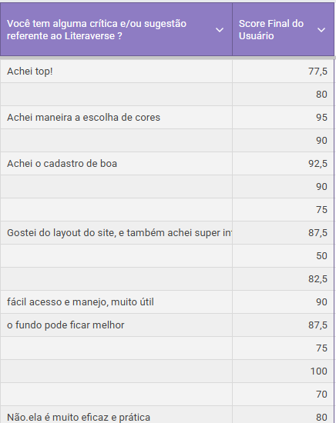
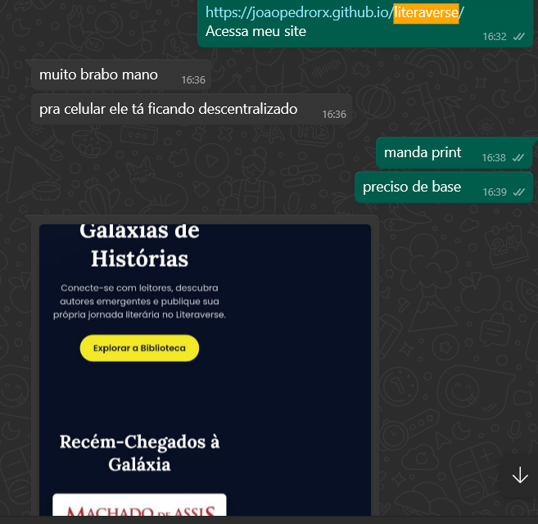
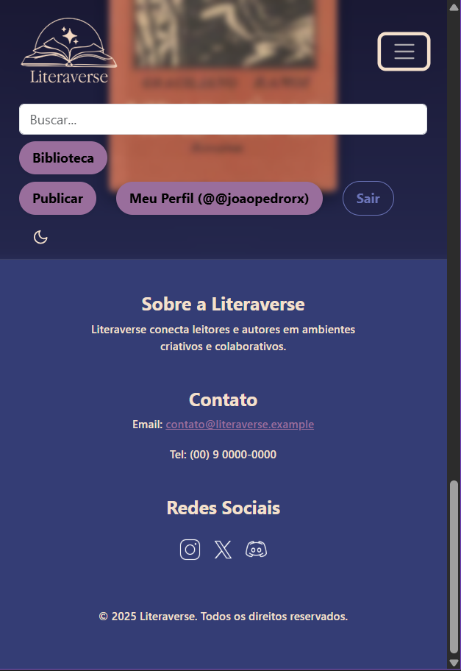
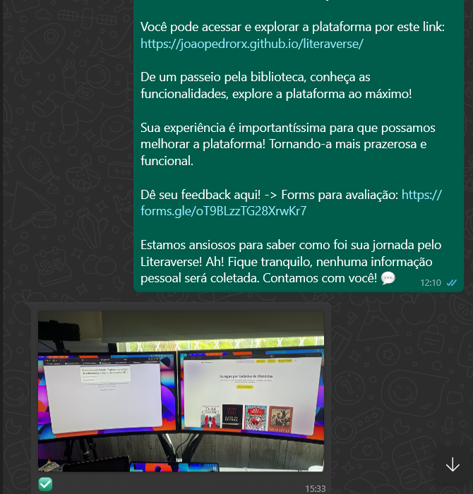
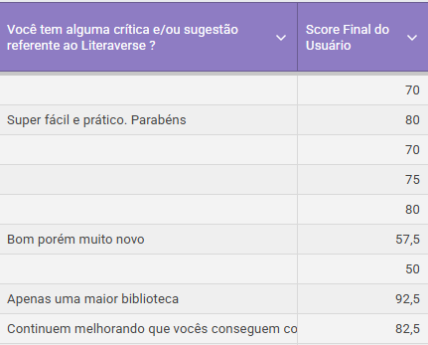
IHC – Feedbacks do Teste de Usabilidade
Resposta imediata aos feedbacks

Slide 8
Considerações Finais
Após os resultados do Teste de Usabilidade nós da equipe pudemos comprovar que a ideia era sólida, e consistente. Com resultados majoritariamente positivos, tirando os preenchimentos incorretos do nosso formulário, logo poderemos atingir uma nota acima de 80 pontos, como indica resultado excelente do teste de usabilidade. Mas ainda temos um longo caminho até a plataforma estar completamente funcional e online, com a inserção de um banco de dados real, uma melhoria consistente em aspectos de acessibilidade no futuro, temos o desejo de implementar novas features para melhorar ainda mais a usabilidade de pessoas com alguma deficiência ou dificuldade.

Slide 9
Obrigado pela atenção!

